Slide 1
Создание Благоприятных условий для адаптации ребенка к детскому саду.
Подготовила воспитатель Суетина Елена Анатольевна
МДОУ «Детский сад № 149» г. Ярославль

Slide 2
Адаптация (лат. adapto «приспособляю») – процесс приспособления к изменяющимся условиям внешней среды.

Slide 4
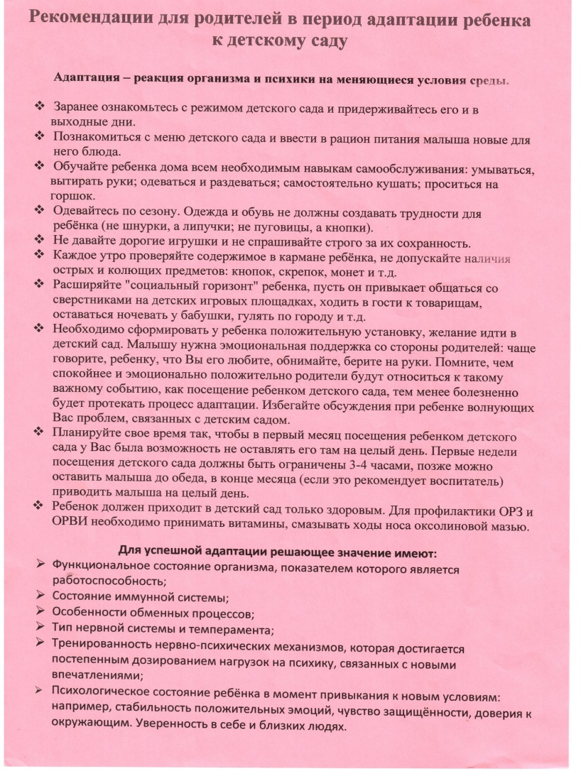
Раздаточный материал для родителей

Slide 5
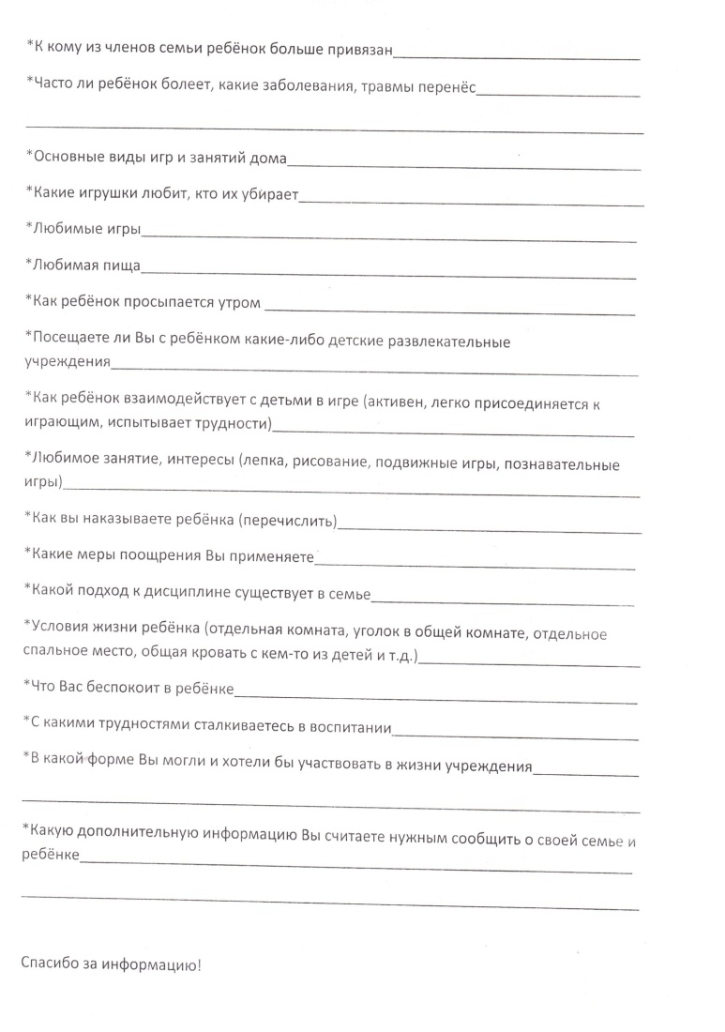
Анкета для родителей

Slide 6
Первый день в садике… Мамы поймут ☺

Slide 8
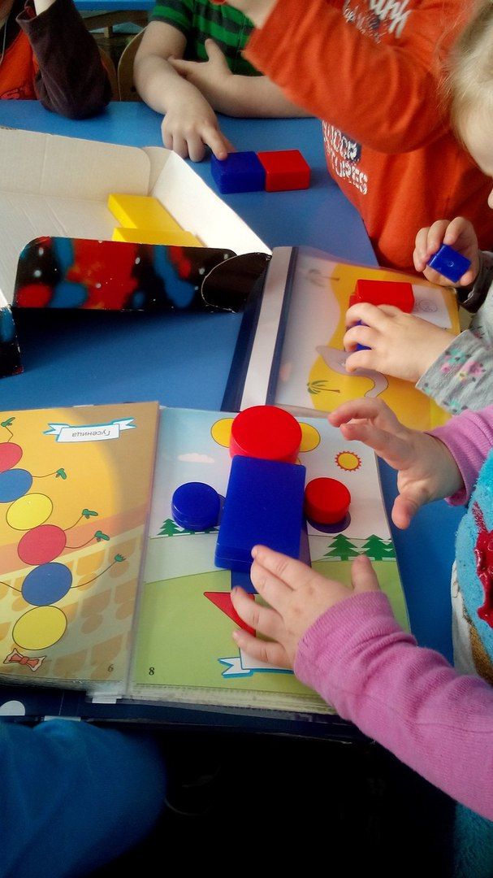
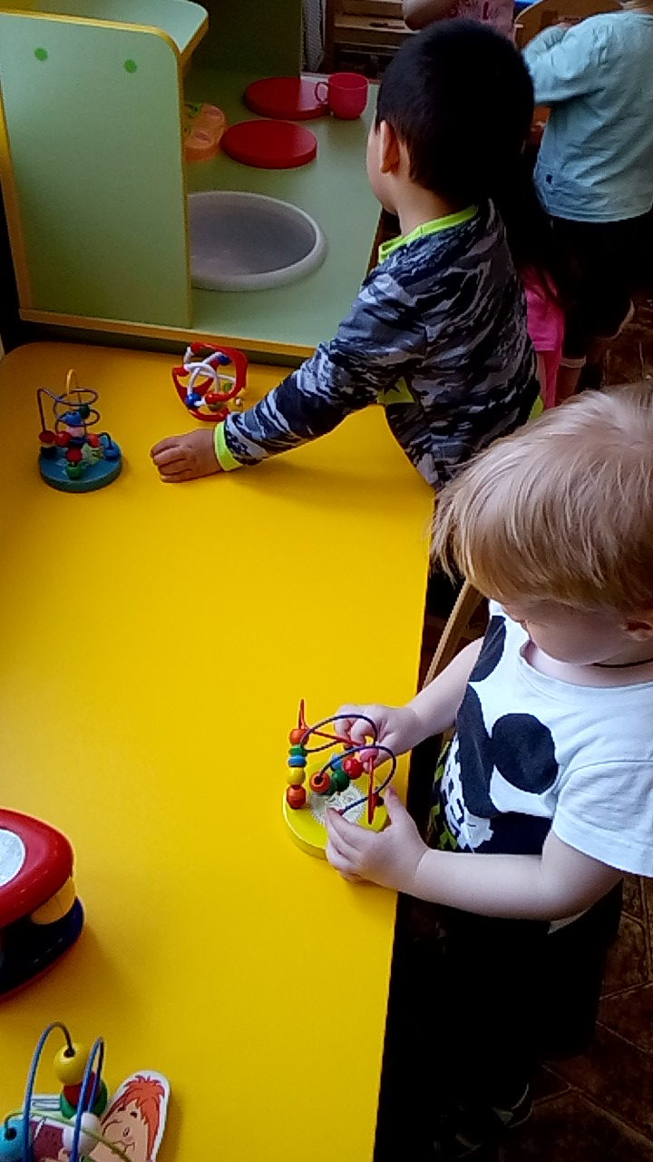

Slide 9
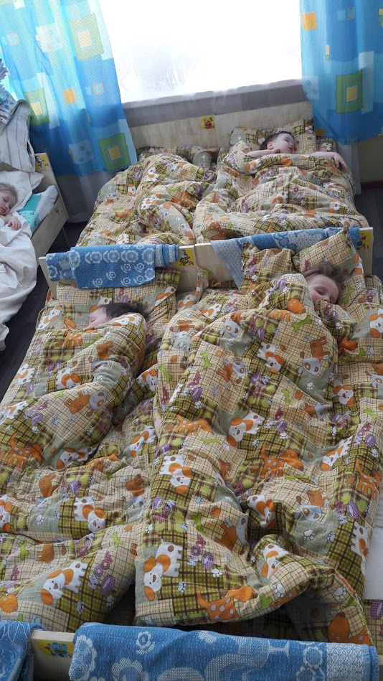
Тихий час

Slide 10
Предметная деятельность – это целенаправленная форма активности ребенка, в основе которой лежит его познавательная потребность, а основным её содержанием является овладение предметом.

Slide 11
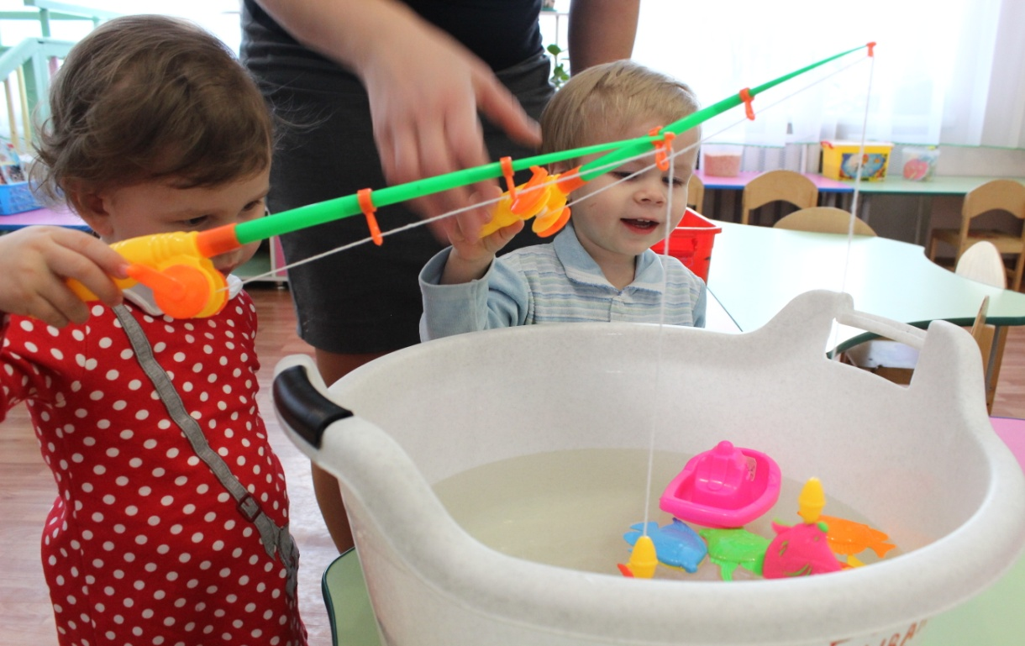
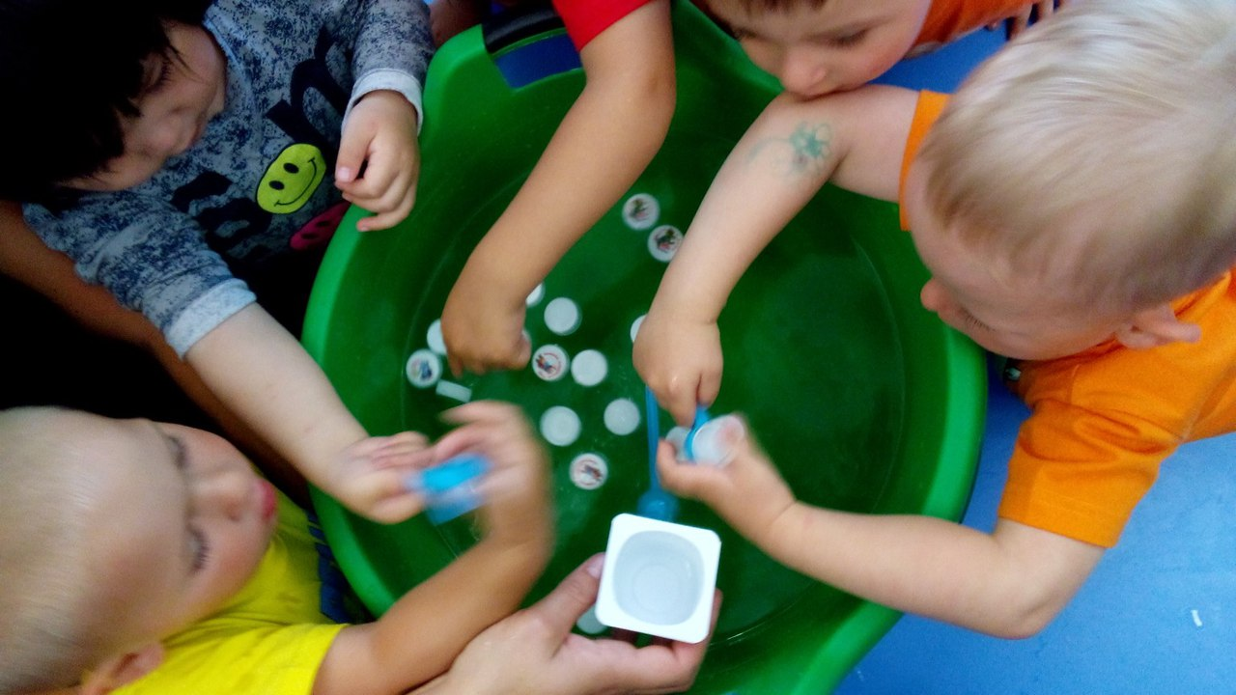
Водные игры

Slide 12
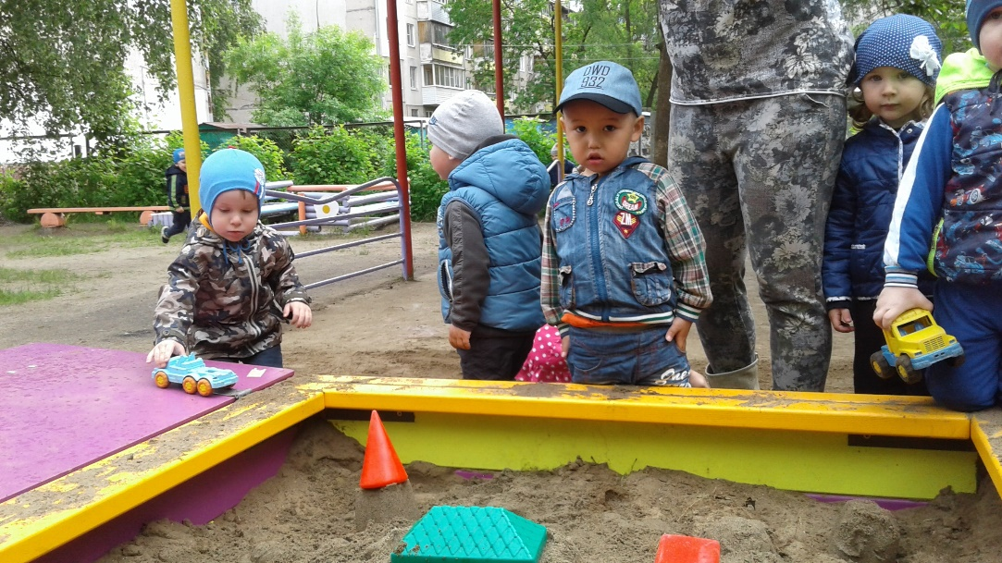
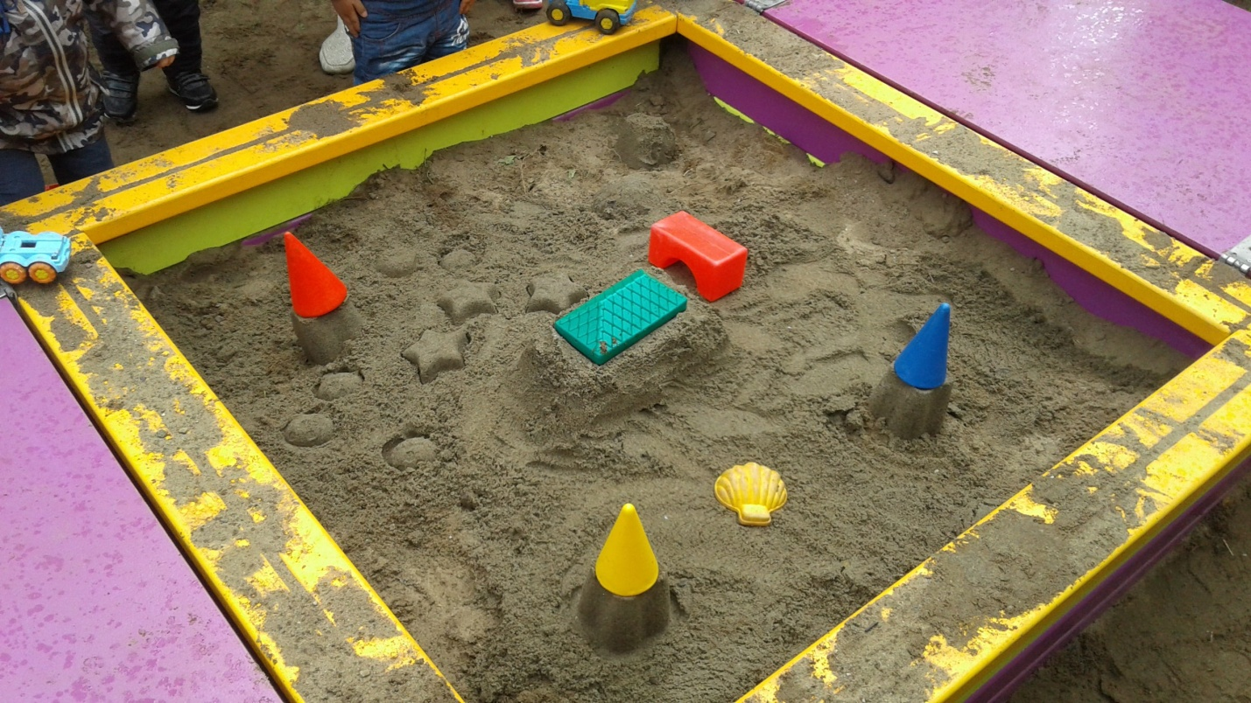
Пескотерапия

Slide 13
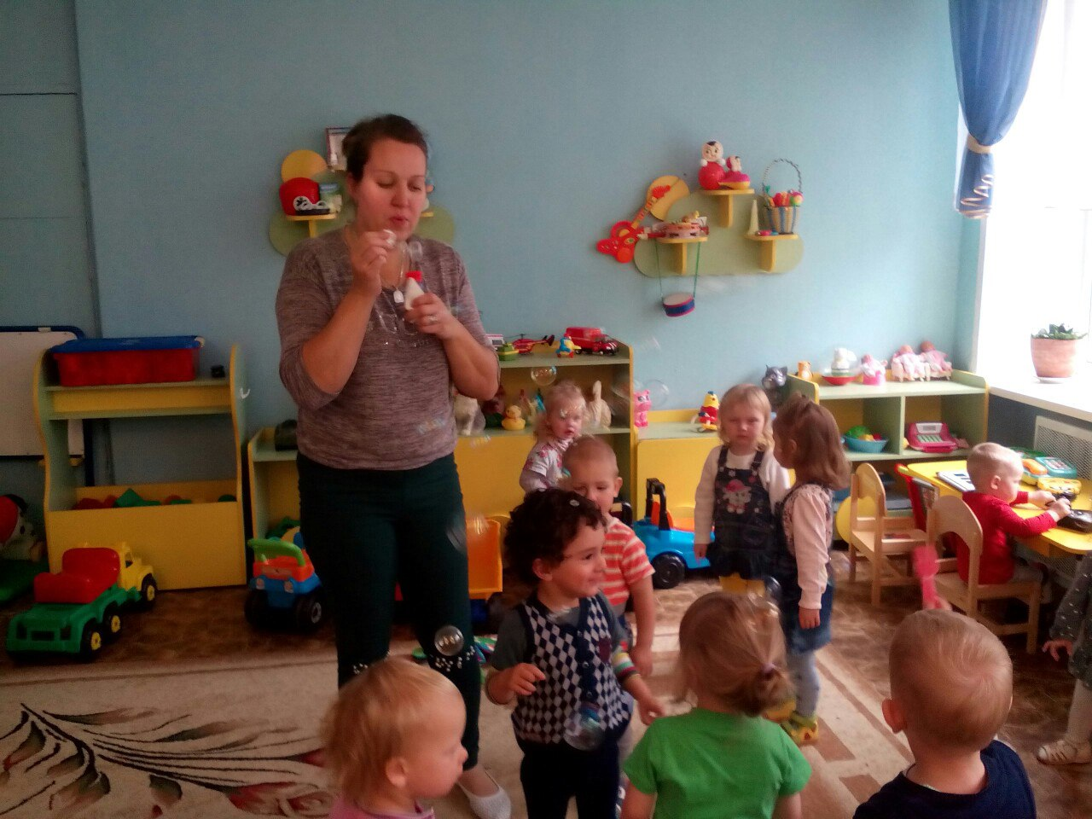
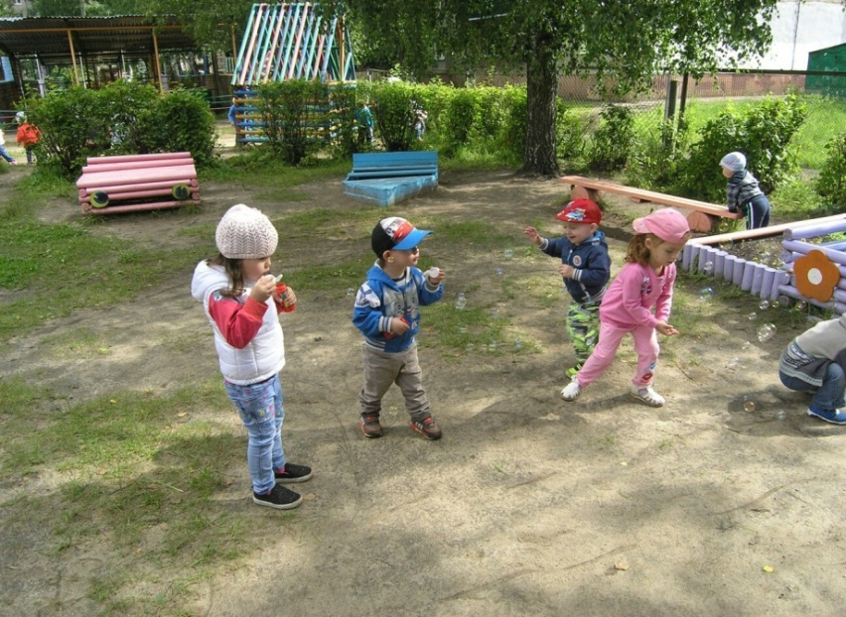
Мыльные пузыри

Slide 14
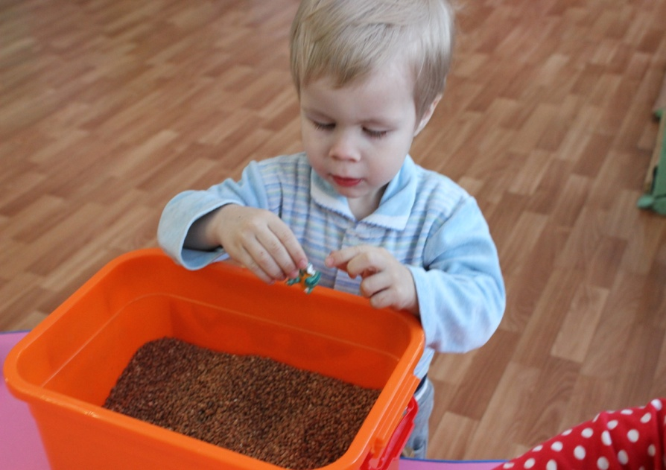
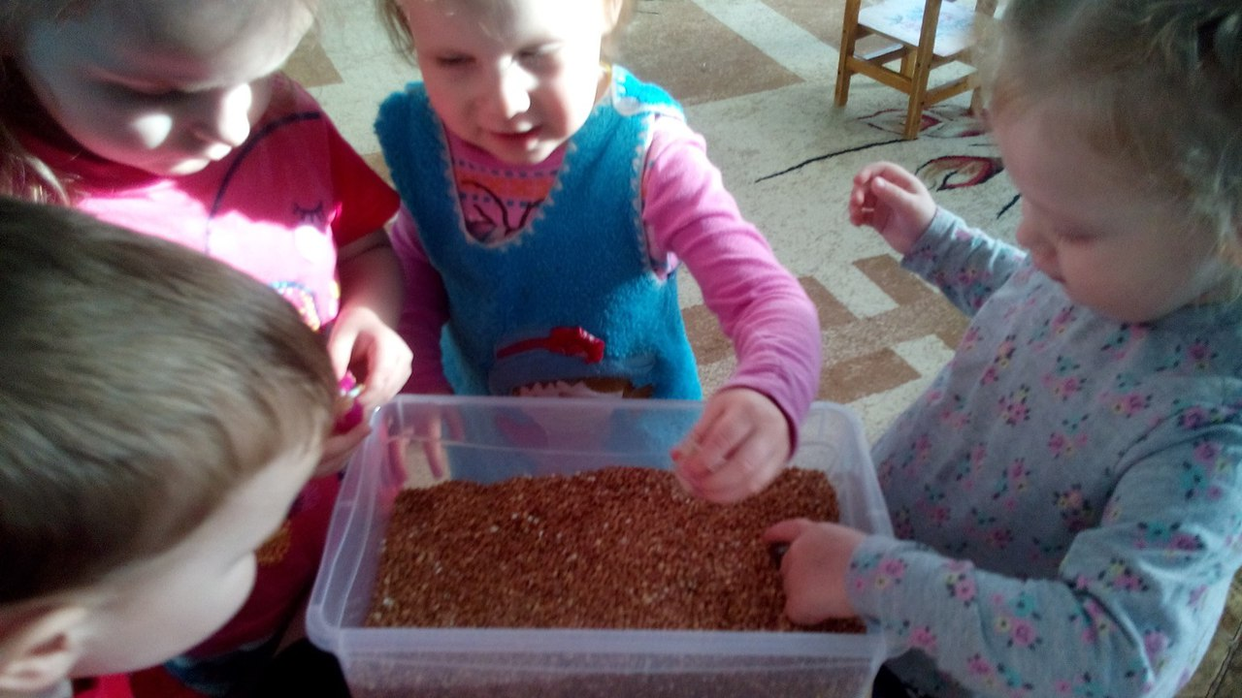
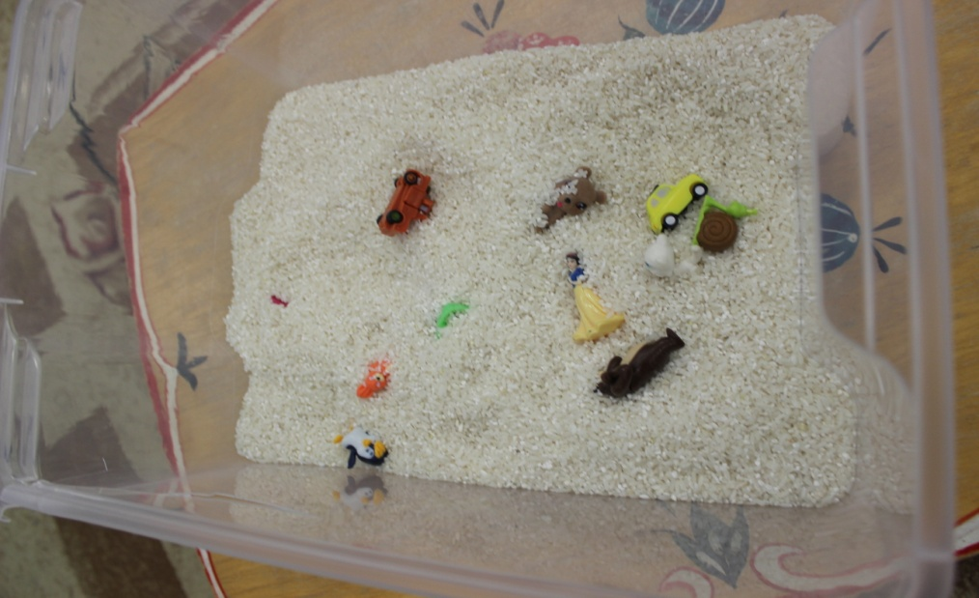
Пальчиковый бассейн

Slide 15
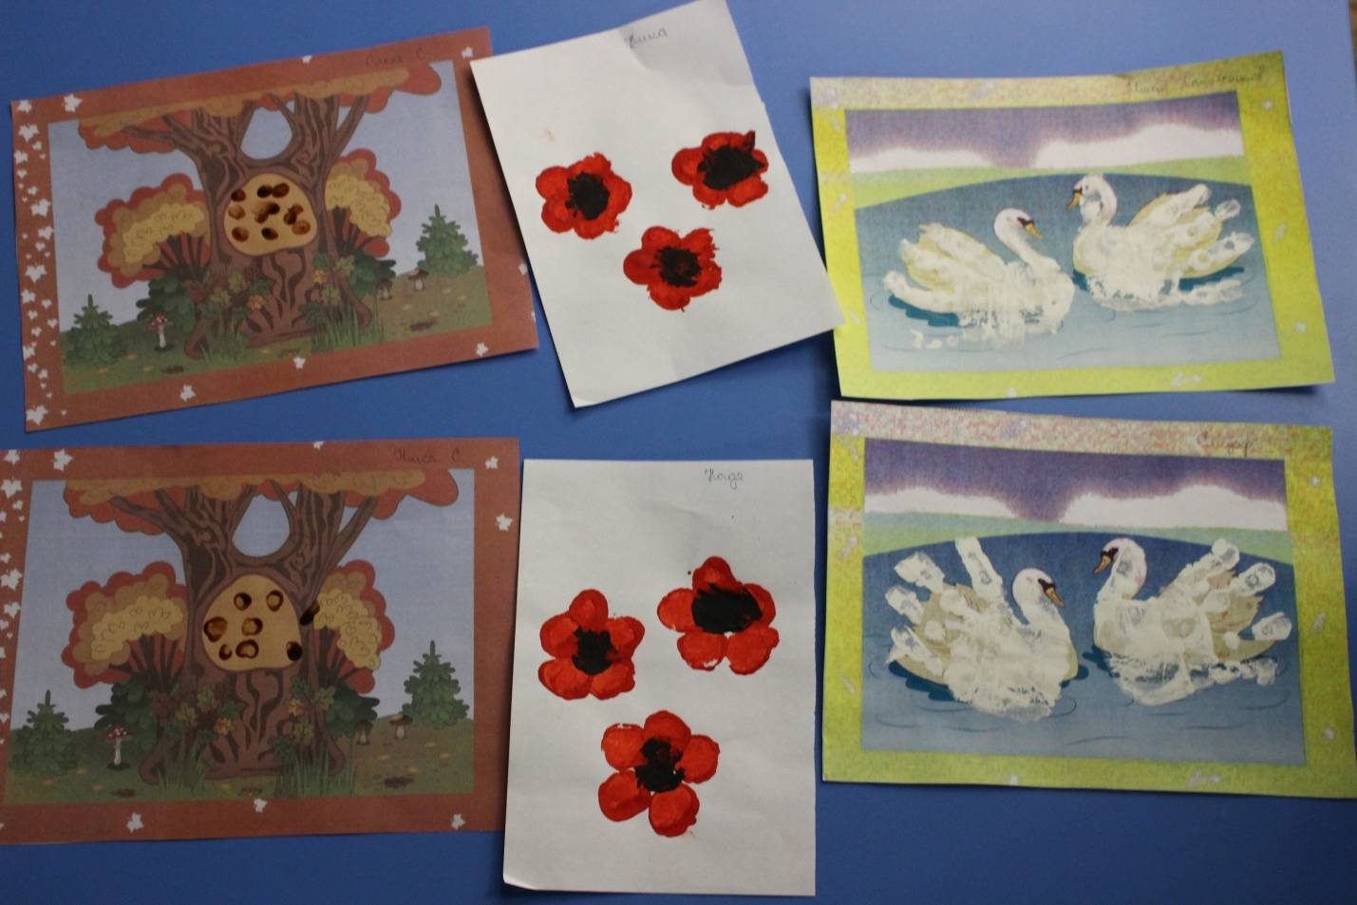
Нетрадиционное рисование

Slide 16
Признаки успешной адаптации
Ребенок ест с аппетитом
Быстро засыпает, вовремя просыпается в бодром настроении
Играет со сверстниками
Эмоционально общается с окружающими

Slide 17
Спасибо за внимание !

